Slide 1
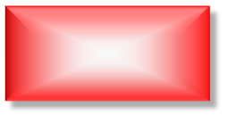


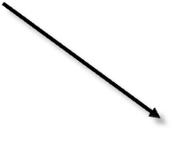

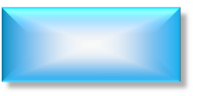

Facteur rhumatoïde
Gougerot-Sjögren, LES, sclérodermie, leishmaniose …
Anti-CCP
Polyarthrite rhumatoïde

